Slide 1
МДК 03.01. «Организация деятельности аптеки и её структурных подразделений» Санитарный режим аптечной организации
ФЕДЕРАЛЬНОЕ БЮДЖЕТНОЕ ОБРАЗОВАТЕЛЬНОЕ УЧРЕЖДЕНИЕ
ВЫСШЕГО ОБРАЗОВАНИЯ «КРАСНОЯРСКИЙ ГОСУДАРСТВЕННЫЙ МЕДИЦИНСКИЙ УНИВЕРСИТЕТ ИМЕНИ ПРОФЕССОРА В.Ф. ВОЙНО-ЯСЕНЕЦКОГО»
МИНИСТЕРСТВА ЗДРАВООХРАНЕНИЯ российской ФЕДЕРАЦИИ
ФАРМАЦЕВТИЧЕСКИЙ КОЛЛЕДЖ
Работу выполнила: студентка 2 курса,
201-2 группы
отделения «Фармация»
Ростовцева Е.А.
Преподаватель: Казакова Е.Н.
Красноярск 2021г

Slide 2
Содержание
Введение;
Нормативные документы, которые регламентируют санитарный режим в аптечной организации
Санитарные требования к помещениям и оборудованию аптеки;
Санитарное содержание помещений, оборудования, инвентаря в аптеке;
Санитарно-гигиенические требования к персоналу аптеки;

Slide 3
Введение
ООО «Аптека В7» Аптека №76 находится по адресу: улица Академика Павлова 33Ж
Рядом с «Дешевой аптекой» находятся торговый центр «Мави» , жилые дома, женская консультация.
В аптеке имеется только отдел готовых лекарственных форм.
Основной контингент покупателей:
• Пожилые люди
• Мамы, домохозяйки
• Работники находящихся по соседству организаций
• Студенты
• Школьники;
• Покупатели мужчины заходят крайне редко, в основном по просьбе своих домочадцев

Slide 4
Нормативные документы, которые регламентируют санитарный режим в аптечной организации
Требования, которые предъявляются к санитарному режиму аптечной организации и личной гигиене работников аптеки, утверждены:
СП 2.1.3678-20 V. Санитарно-эпидемиологические требования при предоставлении услуг аптечными организациями;
приказом № 647 от 31 августа 2016 г. Об утверждении правил надлежащей аптечной практики лекарственных препаратов для медицинского применения.

Slide 5
Санитарные требования к помещениям и оборудованию аптеки
В аптеке должны быть приспособления для очистки обуви от грязи. Очистка самих приспособлений проводится по мере необходимости, но не реже 1 раза в день.
Рабочие места персонала аптеки в торговом зале должны быть оснащены устройствами, предохраняющими работников от прямой капельной инфекции.

Slide 6
Оборудование устанавливается на расстоянии не менее 0,5 метров от стен или другого оборудования, необходимо чтобы был доступ для очистки, дезинфекции, ремонта, технического обслуживания, поверки и (или) калибровки оборудования, обеспечивать доступ к товарам аптечного ассортимента, свободный проход работников.
Оборудование не загораживает естественный или искусственный источник света, а также не закрывает проходы.

Slide 7
Согласно СП 2.1.3678-20 V. Санитарно-эпидемиологические требования при предоставлении услуг аптечными организациями:
Помещения аптек должны иметь естественное и искусственное освещение. Естественное освещение может отсутствовать в складских помещениях (без постоянного рабочего места), кладовых, туалетах, гардеробных, душевых, бытовых и вспомогательных помещениях.
Общее искусственное освещение должно быть предусмотрено во всех помещениях.
При отсутствии естественного освещения в торговых залах аптек должны быть обеспечены компенсационные мероприятия (нормируемые показатели искусственной освещенности принимаются на ступень выше).
Светильники общего и местного освещения должны иметь защитную арматуру, позволяющую осуществить их влажную очистку.

Slide 8
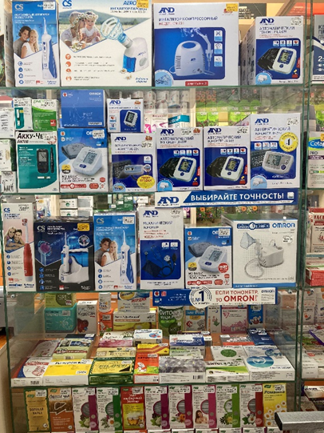
Требования предъявляемые к санитарному содержанию помещений, оборудования, инвентаря в аптеке
Поверхности мебели и оборудования должны быть устойчивы к воздействию моющих и дезинфицирующих средств, а также поверхность гладкой, не имеющей сколов и царапин, позволяющая проводить влажную уборку.
В помещении аптеки проводится ежедневно влажная уборка с применением моющих и дезинфицирующих средств. В аптеке должен быть запас моющих средств минимум на три дня.

Slide 9
Для уборки различных помещений (производственные помещения, туалеты, гардеробные и душевые) и оборудования выделяется раздельный уборочный инвентарь, который необходимо промаркировать и использовать строго по назначению. Хранение инвентаря производится в выделенном месте (помещения или шкафы). Ветошь, предназначенная для уборки производственного оборудования, после дезинфекции и сушки хранится в чистой промаркированной закрытой таре.

Slide 10
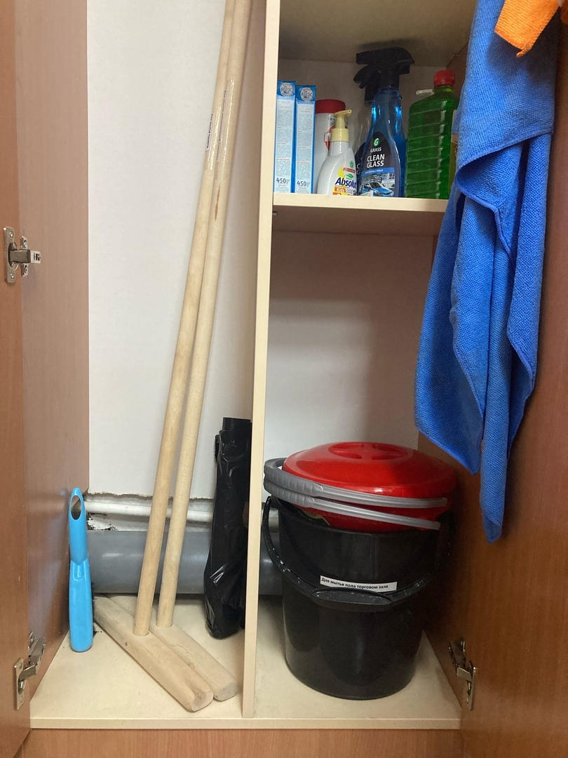
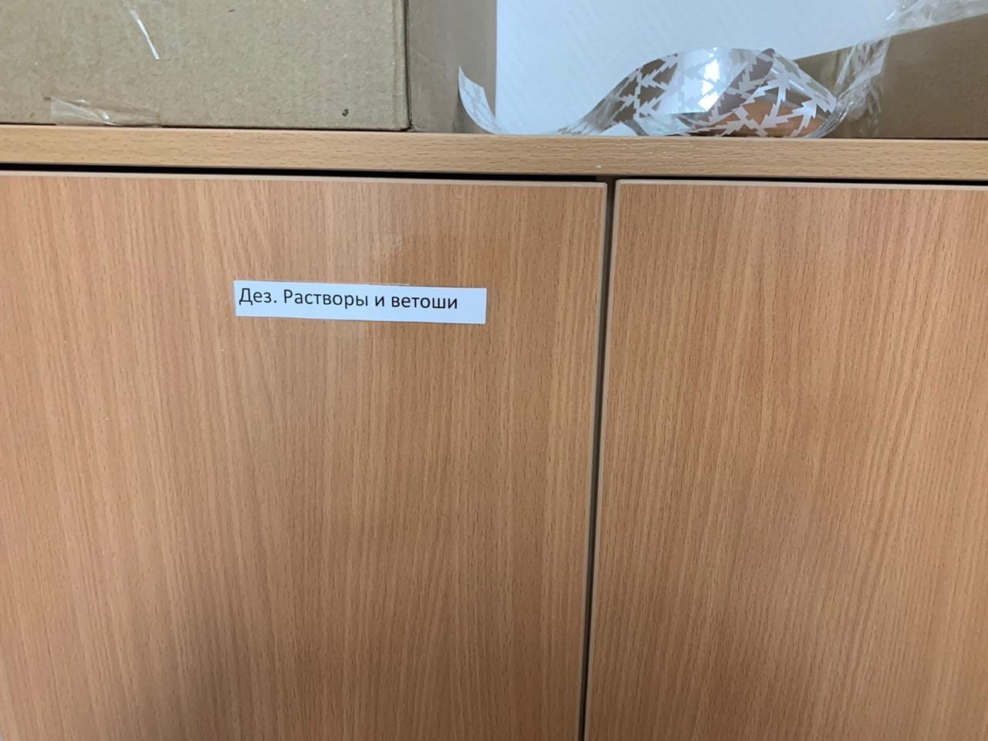
Уборка шкафов, стеллажей в помещениях хранения лекарственных средств проводится: не реже одного раза в месяц, по мере необходимости.
Уборка всех помещений с обработкой стен, полов, оборудования, инвентаря, светильников с применением моющих и дезинфицирующих средств: не реже 1 раза в месяц.

Slide 11
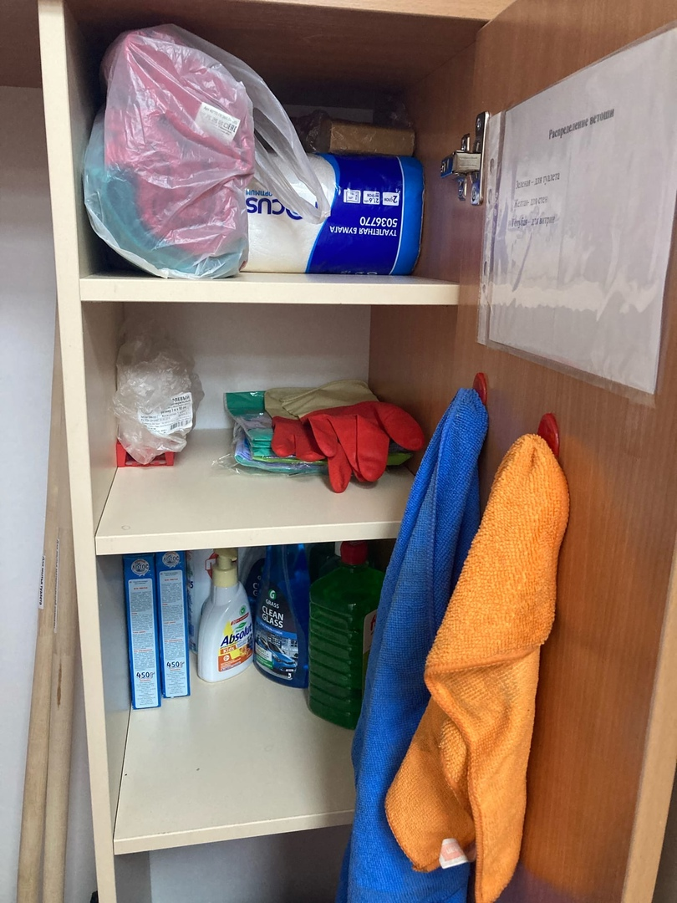
Оборудование производственных помещений и торговых залов подвергают ежедневной уборке, шкафы для хранения лекарственных средств в помещениях хранения (материальные комнаты) убирают по мере необходимости, но не реже одного раза в неделю.
Уборочный инвентарь должен быть промаркирован и использован строго по назначению. Хранение его осуществляют в специально выделенном месте (комната, шкафы) раздельно.

Slide 12
Мусор собирается в специальные контейнеры с приводной крышкой и удаляется из помещения не реже одного раза в смену.
Раковины для мытья рук, санитарные узлы и контейнеры для мусора моют, чистят и дезинфицируют ежедневно.
Санитарный день в аптеках проводят 1 раз в месяц (одновременно, кроме тщательной уборки, можно проводить мелкий текущий ремонт).

Slide 13
Санитарно-гигиенические требования предъявляемые к персоналу аптеки
Хранение одежды и обуви осуществляется отдельно от спецодежды (формы).
Необходимо сменять санитарную одежду по мере загрязнения, но не реже одного раза в неделю.
Стирка санитарной одежды осуществляется в прачечной (стиральной машине) самой организации, либо по договору со специализированной организацией.
В аптечной организации организовывают административно бытовую зону для приема пищи и хранения личных вещей работников.

Slide 14
Спасибо за внимание!

